Slide 1
T.C.
BALIKESİR ÜNİVERSİTESİ
MÜHENDİSLİK FAKÜLTESİ
BİLGİSAYAR MÜHENDİSLİĞİ BÖLÜMÜ
Veritabanı Yönetim Sistemleri
4. Bölüm
Dr. Öğr. Üyesi Sevdanur GENÇ
sevdanur.genc@balikesir.edu.tr
Balıkesir, 2024

Slide 2

Ajanda
PRIMARY KEY KULLANIMI
COMPOSİTE KEY (BİRLEŞİK ANAHTAR) KULLANIMI
FOREIGN KEY KULLANIMI

Slide 3
Birincil Anahtar Oluşturma (Primary key)
Veritabanları, tablolar ve tablolardaki alanlardan oluşmaktadır.
Örneğin öğrenciler isimli bir tabloda öğrencilerin ad, soyad bilgilerinin tutulduğunu varsayalım. Bu bilgiler öğrenciler için gerekli bilgiler olabilir fakat ad ve soyad bilgilerinin aynı olması durumunda ayırt edici bir alana ihtiyaç duyulur.
Her kayıt için benzersiz kimlik numarası niteliğinde bir alan eklenir ve benzersiz olması için birincil anahtar olarak tanımlanır.
Birincil anahtar genellikle otomatik artan sayı olarak tanımlanır (Sayısal veriler sorgularda daha hızlı yanıt verir).
Örnek olarak bir yazilimbilisim adında veri tabanı oluşturalım;

Slide 4
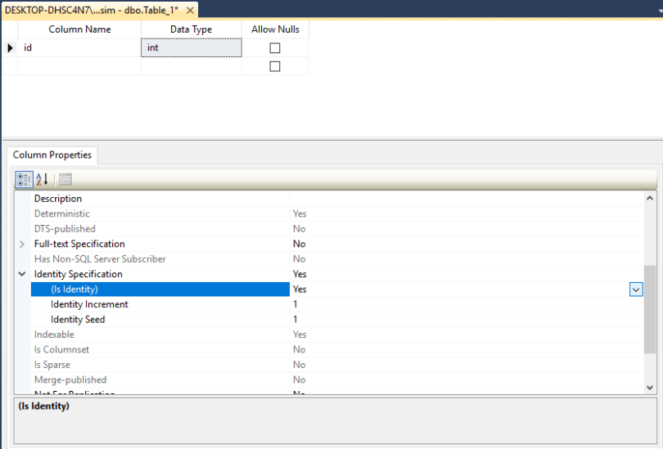
Birincil Anahtar Oluşturma (Primary key)

Slide 5
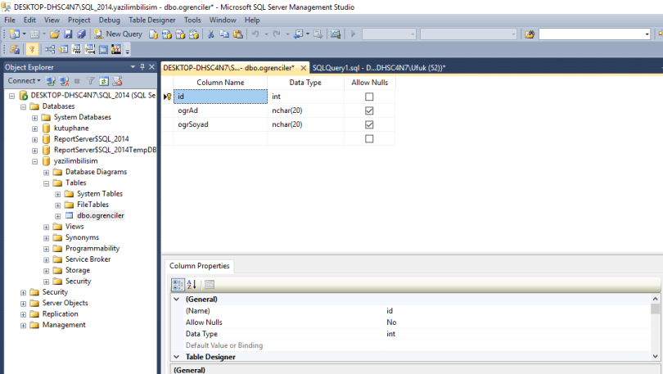
Birincil Anahtar Oluşturma (Primary key)

Slide 6
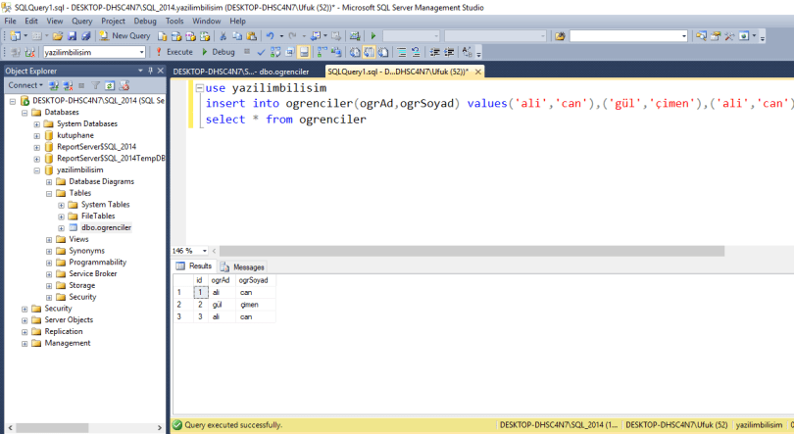
Birincil Anahtar Oluşturma (Primary key)
CREATE TABLE ogrenciler1 (
id int IDENTITY(1,1) NOT NULL PRIMARY KEY,
ogrAd [nvarchar](20) NULL,
ogrSoyad [nvarchar](20) NULL,)
use yazilimbilisim
insert into öğrenciler (ogrAd,ogrSoyad) values ('ali','can'),('gül','çimen'),('ali','can')
select * from ogrenciler

Slide 7
COMPOSİTE KEY (BİRLEŞİK ANAHTAR) NEDİR
Veri tabanında tablo oluştururken, tablodaki kayıtların benzersiz olması için her tabloya genellikle bir tane birincil anahtar yerleştiririz.
Ancak bazı durumlarda 1 tane birincil anahtar tek başına istediğimiz şekilde tablodaki sorunları çözmek için yeterli olmayabilir. Birden fazla alanın birlikte birincil olması gerektiği durumlarda birincil anahtar olarak ayarlaması gerekir. Bu duruma composite key adı verilir.
Daha kısa açıklama olarak da birden fazla birincil anahtar kullanılması durumuna composite key denir. İki yada daha fazla olan birincil anahtarlar tek başına bir birincil anahtar gibi davranıyor.
(PK=Primary Key (Birincil Anahtar))

Slide 8
COMPOSİTE KEY (BİRLEŞİK ANAHTAR) NEDİR
KAVRAMIN DAHA İYİ ANLAŞILMASI İÇİN AŞAĞIDAKİ ÖRNEĞİ BİR İNCELEYELİM.
- BİR OKULDA ÖĞRENCİ VE NOT İLİŞKİSİ İLE İLGİLİ ŞÖYLE BİR DURUM VARDIR. BİR ÖĞRENCİ BİRDEN FAZLA SINAVA GİREBİLİR. AMA AYNI ÖĞRENCİ AYNI SINAVA İKİ DEFA GİREMEZ.
- 15 NUMARALI ÖĞRENCİ 1.MATEMATİK SINAVINA GİRMİŞSE, SİSTEM 15 NUMARALI ÖĞRENCİYİ TEKRAR 1.MATEMATİK SINAVINA GİRMEYE İZİN VERMEMESİ GEREKİYOR.
TABLODA OGRNO VE SİNAVNO BİRİNCİL ANAHTAR YAPILDIĞINDA TEK BİR ANAHTARMIŞ GİBİ DAVRANMAKTADIR.
sira | ogrno(PK) | sinavno(PK) | not1 | not2
1 | 15 | 1 | 50 | 60
2 | 10 | 2 | 50 | 70

Slide 9
COMPOSİTE KEY (BİRLEŞİK ANAHTAR) NEDİR
tabloda 2. ve 3. satırdaki birincil anahtarların her ikisi de birebir aynı olduğu için 3.satırı girmemize izin verilmeyecektir.
sira | ogrno(PK) | sinavno(PK) | not1 | not2
1 | 15 | 1 | 50 | 60
2 | 10 | 2 | 50 | 70
3 | 10 | 2 | 80 | 65
4 | 10 | 1 | 60 | 70

Slide 10
COMPOSİTE KEY (BİRLEŞİK ANAHTAR) NEDİR
Composite key kullanırken gerçekten ihtiyaç olup olmadığına dikkat edilmesi gerekmektedir.
örnekte tcno ve ogrno birincil anahtar yapılmıştır. Aslında ayrı ayrı her ikisi de birincil anahtar olabiliyorken ikisinde de birincil anahtar olması kayıtların hatalı girilmesi olasılığını doğurmaktadır.
sira | tcno(PK) | ogrno(PK) | ad | soyad
1 | 15201254575 | 150 | Ali | Al
2 | 15201254575 | 60 | Ali | Al

Slide 11
COMPOSİTE KEY (BİRLEŞİK ANAHTAR) NEDİR
GÖRÜNDÜĞÜ GİBİ TCNO AYNI OLMASINA RAĞMEN OGRNO DEĞERLERİ FARKLI GİRİLEREK, FARKLI NUMARALARDA AYNI ÖĞRENCİNİN KAYDINA İZİN VERİLMİŞ OLMASI CİDDİ BİR HATA OLASILIĞINI OLUŞTURUR.
TABLODA TCNO 1 KEZ GİRİLECEĞİ İÇİN YUKARIDAKİ GİBİ BİR HATA YAPMA OLASILIĞI KALMAMIŞTIR.
sira | tcno(PK) | ogrno | ad | soyad
1 | 15201254575 | 150 | Ali | Al
2 | 45851254535 | 60 | Veli | Bak

Slide 12
Foreign Key Nedir
SQL FOREİGN KEY (YABANCI ANAHTAR) İLİŞKİSEL VERİ TABANLARINDA İKİ TABLOYU BİR BİRİNE BAĞLAMAK VE BUNLARI UYGULAMAK İÇİN KULLANILAN SÜTUN VEYA SÜTUNLARIN BİRLEŞİMİDİR. SQL İLE İLGİLİ YAZILI KAYNAKLARDA REFERANS ANAHTAR OLARAK DA İSİMLENDİRİLİR.
SQL FOREİGN KEY DEĞERLERİ FARKLI BİR TABLODA BULUNAN PRİMARY KEY (BİRİNCİL ANAHTAR) İLE EŞLEŞEN SÜTUN YADA SÜTUNLARIN BİRLEŞİMİNİ İFADE EDER.
SQL VERİTABANLARINDA İKİ TABLO ARASINDAKİ İLİŞKİYİ SAĞLAMAK İÇİN BİR TABLODAKİ BİRİNCİL ANAHTAR İLE DİĞER TABLODAKİ YABANCI ANAHTAR KULLANILIR. BU İLİŞKİYE FOREIGN KEY KISITLAMASI DA DENİLİR.
FOREIGN KEY KISITLAMASININ TEMEL AMACI, BİRİNCİL ANAHTARA SAHİP OLAN ALANIN DİĞER TABLODA DEFALARCA TEKRAR ETMESİNİ VE VERİ TUTARLILIĞINI SAĞLAMAKTIR.
ORNEK : 5 NUMARALI YAZARA SAHİP OLDUĞUMUZU DÜŞÜNELİM. KİTAP TABLOSUNDA 5 NUMARALI YAZARNO KAYDI İLE O YAZARA AİT DEFALARCA KAYIT GİRME İMKANIMIZ OLACAKTIR.

Slide 13
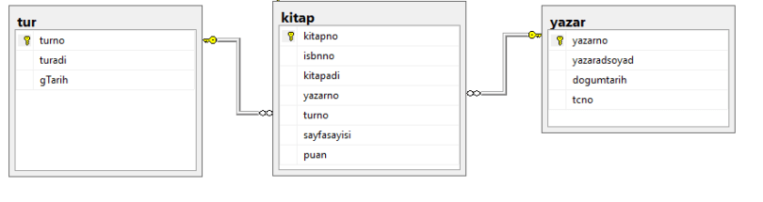
Foreign Key Nedir
BİRİNCİ TABLODAKİ BİRİNCİL ANAHTAR, İKİNCİ TABLODA YABANCI ANAHTAR OLARAK KULLANIMINA ÖRNEK OLARAK GÖSTERİLMİŞTİR.
TUR TABLOSUNDAKİ TURNO (PK), KİTAP TABLOSUNDAKİ TURNNO(FK) OLARAK GÖRÜNMEKTEDİR.
YAZAR TABLOSUNDAKİ YAZARNO (PK), KİTAP TABLOSUNDAKİ YAZARNO (FK) OLARAK GÖRÜNMEKTEDİR.

Slide 14
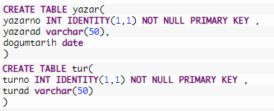
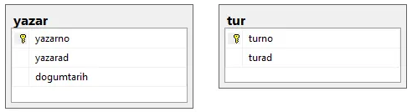
Foreign Key kullanımı
YABANCI ANAHTAR KISITLAMASI BİR TABLODAKİ BİRİNCİL ANAHTAR İLE DİĞER TABLODAKİ BİR ALAN İLE SAĞLANABİLİR. BU AÇIKLAMADAN YOLA ÇIKARAK GORSELDEI SQL KODLARINI OLUŞTURUYORUZ.
YAZAR VE TUR ADINDA TABLOLARA SAHİP OLDUĞUMUZ DÜŞÜNEREK İKİ YÖNTEMLE YABANCI ANAHTAR OLUŞTURULMASINI SAĞLAYALIM.

Slide 15
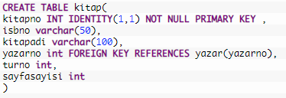
Foreign Key kullanımı
Yabancı anahtarı iki şekilde oluşturabiliriz.
1 Yöntem: Tablo oluşturulurken yabancı anahtar kısıtlaması yazılarak yapılabilir. kitap tablosundaki yazarno değeri referans olarak yazar tablosundaki yazarno olduğunu belirtiliyor.

Slide 16
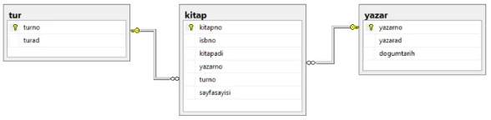
Foreign Key kullanımı
2.Yöntem: Tablo oluşturulduktan sonra ALTER komutu ile kısıtlama yapılabilir.

Slide 17
keyifli çalışmalar...

